Slide 1
インターネットってなあに??
つながっている！
世界中の
ものすごく
たくさんの人と

Slide 2
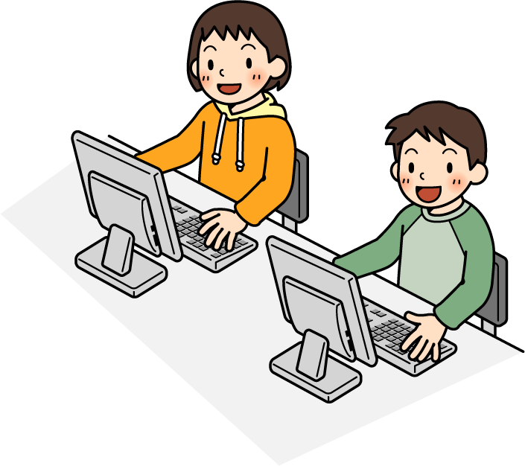
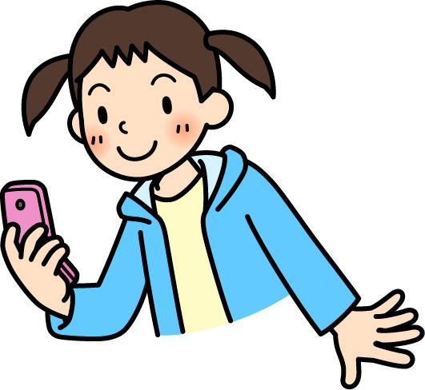
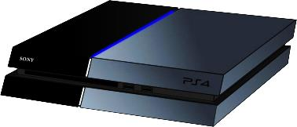
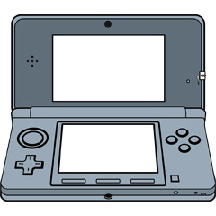
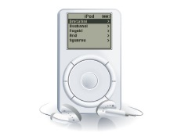
インターネットにつながっているのはどれ？
パソコン・
タブレット
携帯・スマホ
音楽プレーヤー
ゲーム機

Slide 3
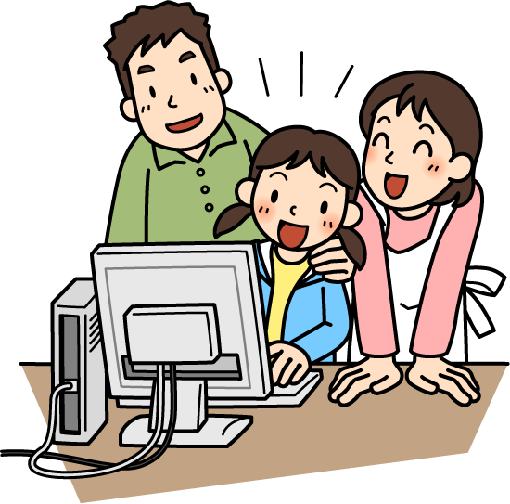
インターネットのいいところ
みんなで見られる
いつでも
見られる
新しい情報
絵が動く
音が出る
いろんなことをおしえてくれる
とても便利な道具!!

Slide 4
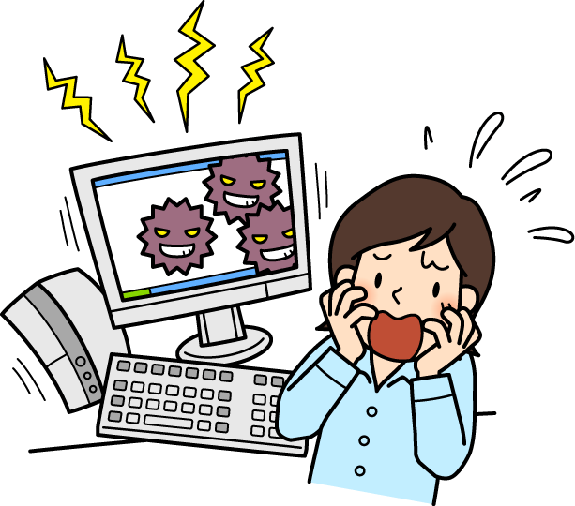
インターネットのこまるところ
世界中の人に
見られる
いつまでも
やめられない
まちがった情報
刺激が
強い
顔が見えない

Slide 5
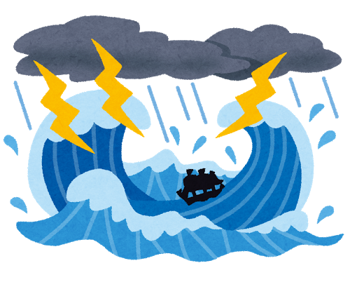
自分が気をつけないと
自分を守れない世界

Slide 6
◆学校では…
インターネットに
つないで
しらべ学習などを
するよ！

Slide 7
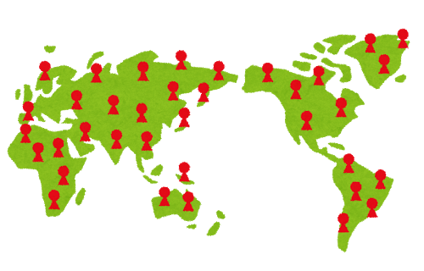
インターネットは、とっても便利！
世界中のホームページから
じょうほうを集めてくるよ！

Slide 8
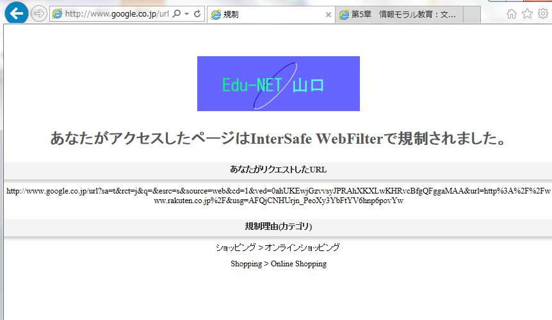
【フィルター】
よくわからない
ホームページから
みんなを守っているよ！

Slide 9
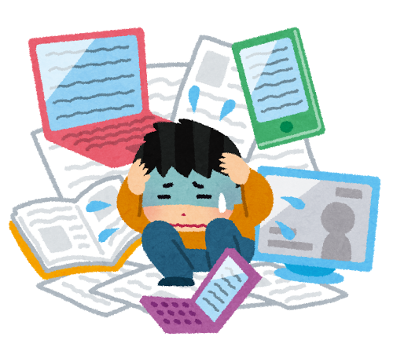
でも、こんなこともあるよ…
いろいろ出てきて
よくわからない！
図書室のほうが
良いじょうほうが
あることも…！

Slide 10
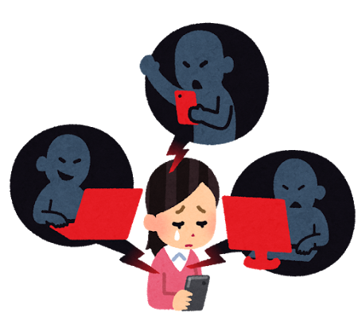
◆家などでは…
フィルターが設定されていないことも多いので、注意しよう！

Slide 11
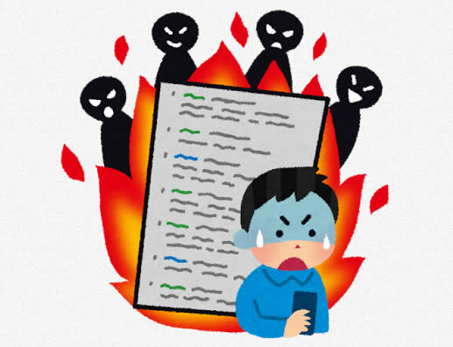
◆情報を発信する時には…
見ているのは、
友達だけではない！
ことを意識しよう！
「友達限定」公開でも拡がる時には、すごい速さで拡がってしまう！
公開した写真は回収不可能に。
「人に送る」＝自分でコントロールできなくなる。

Slide 12
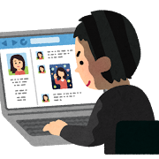
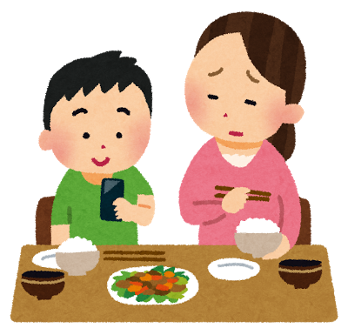
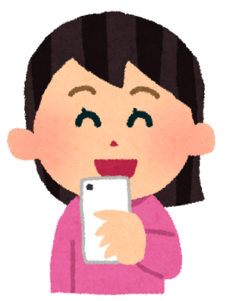
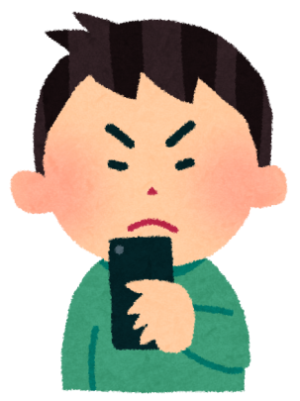
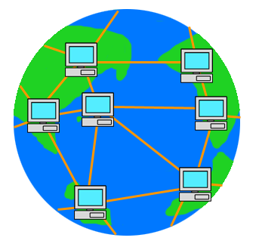
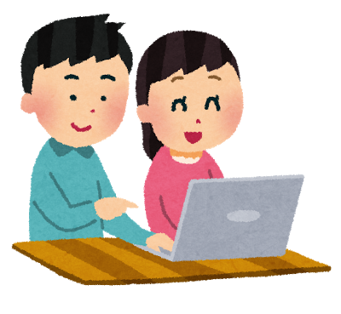
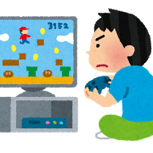
【自分】の先には…？

Slide 13
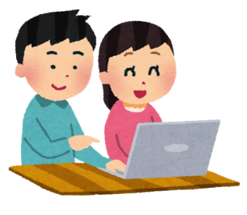
相手の【 ？ 】は見えない

Slide 14
相手の【 ？ 】は見えない
【表情・気持ち】
【どんな状況】
【存在・悪意】

Slide 15
ポイント！
１．知らない人ともつながっている
２．相手の状況はわからない
・見えない
・聞こえない
・（本当かどうか）わからない

Slide 16
インターネットの約束
１ 目的をしっかりもつ
２ 個人情報は入力しない
３ 困ったときは
大人に相談
よく見て！
よく読んで！
たしかめてから、クリック！

